Slide 1


Slide 2




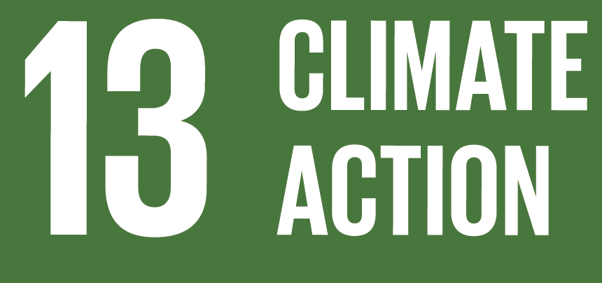



1 ВОПРОС
Восстановите слова, в которых мы оставили только гласные. 1. о и – В первой части она помогала искать сына, во второй – искала своих родителей. 2. у о о – Австралийское яйцекладущее млекопитающее. 3. о е а – очень много воды.
1 ОТВЕТ – 1 БАЛЛ
3 ОТВЕТА – 3 БАЛЛА

Slide 3
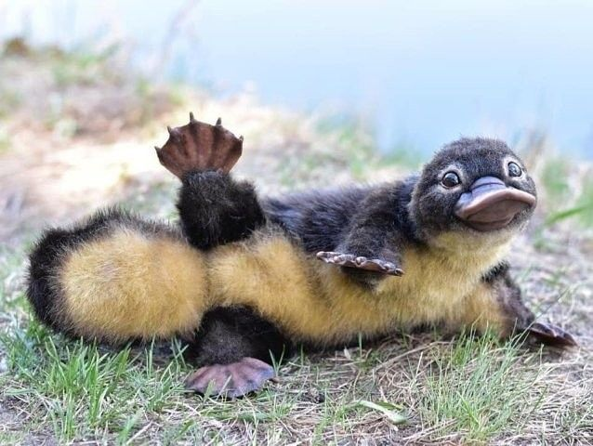

1 ОТВЕТ
Дори – 1 балл Утконос – 1 балл Океан – 1 балл
1 ОТВЕТ – 1 БАЛЛ
3 ОТВЕТА – 3 БАЛЛА

Slide 4
2 ВОПРОС
В каком море выше концентрация соли? Красном или Чёрном?
1 ОТВЕТ – 1 БАЛЛ
1 ОТВЕТ – 1 БАЛЛ

Slide 5
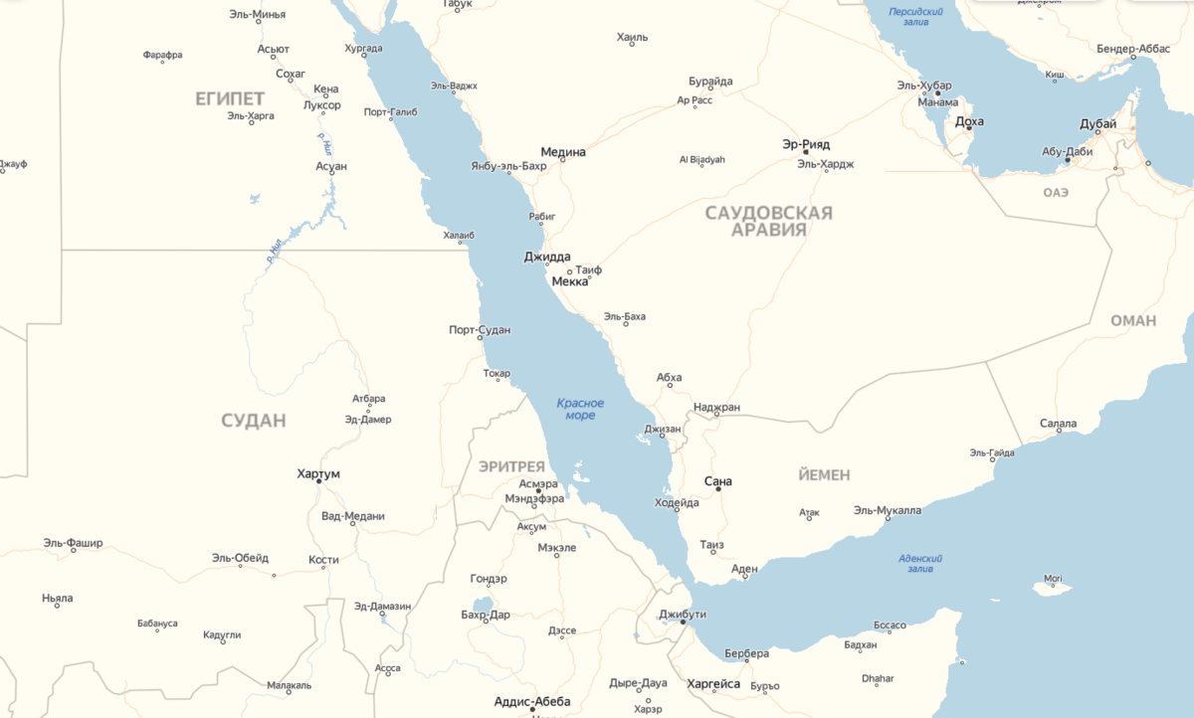
2 ОТВЕТ
В Красном море
1 ОТВЕТ – 1 БАЛЛ
1 ОТВЕТ – 1 БАЛЛ

Slide 6
3 ВОПРОС
Верите ли вы, что учёные насчитывают около 200 тысяч видов животных и растений, которые обитают в океанах?
1 ОТВЕТ – 1 БАЛЛ
1 ОТВЕТ – 1 БАЛЛ

Slide 7
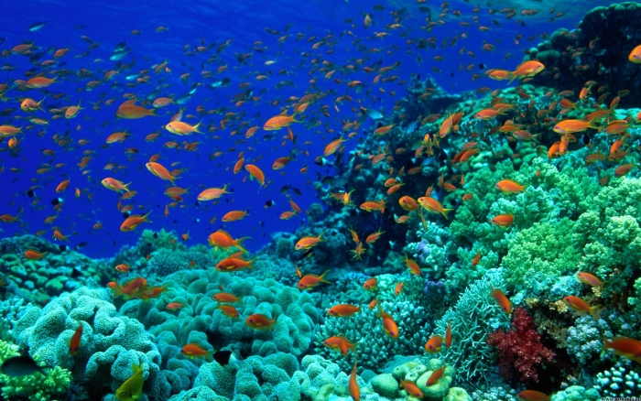
3 ОТВЕТ
Верю
1 ОТВЕТ – 1 БАЛЛ
1 ОТВЕТ – 1 БАЛЛ

Slide 8
4 ВОПРОС
В конце ХХ века в Тихом океане появилось образование, которое назвали континентом. Его размер сопоставим с тремя территориями Франции.
А из чего он состоит?
1 ОТВЕТ – 1 БАЛЛ
1 ОТВЕТ – 1 БАЛЛ

Slide 9
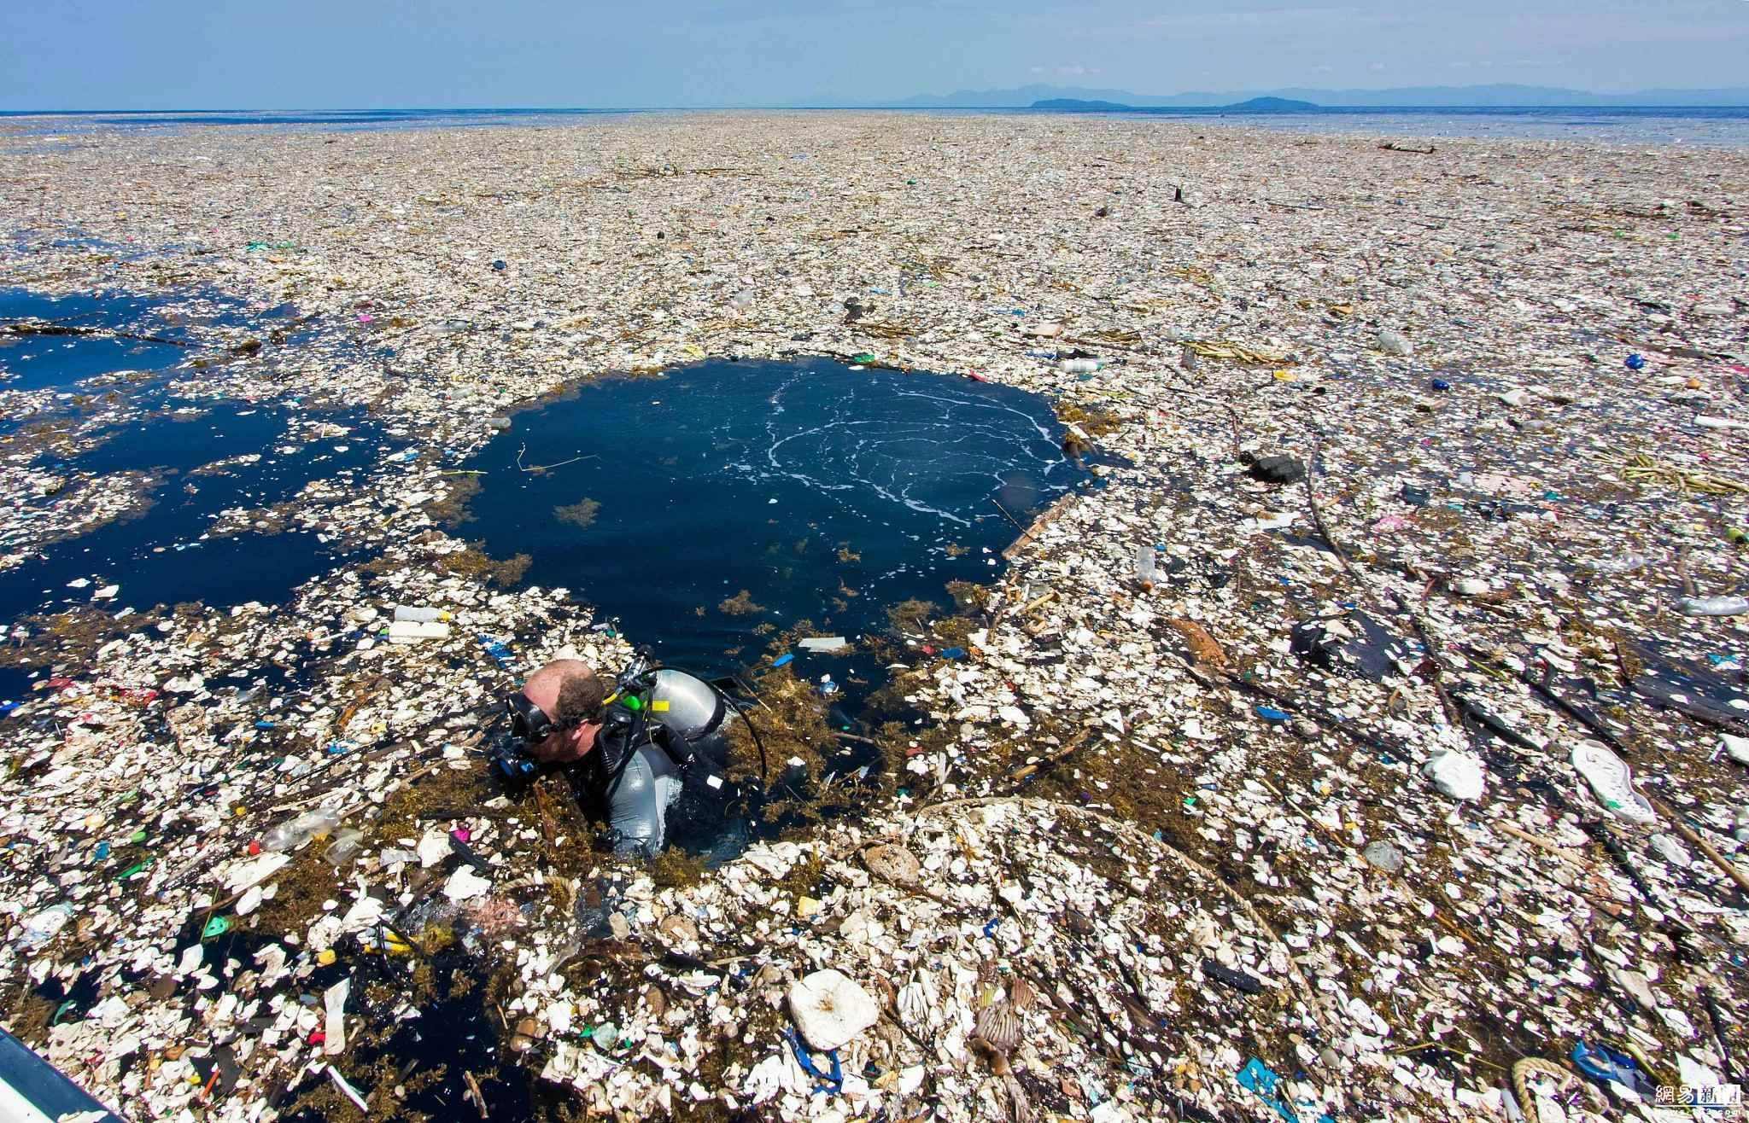
4 ОТВЕТ
Мусора/отходов/пластика
1 ОТВЕТ – 1 БАЛЛ
1 ОТВЕТ – 1 БАЛЛ

Slide 10
5 ВОПРОС
Черепахи часто погибают от проглоченных пластиковых пакетов. Дело в том, что пакеты в воде очень похожи на то, чем питаются черепахи.
А чем они питаются?
1 ОТВЕТ – 1 БАЛЛ
1 ОТВЕТ – 1 БАЛЛ

Slide 11
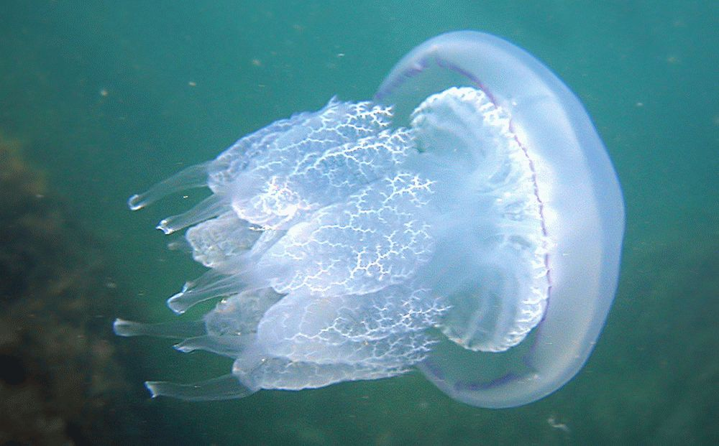
5 ОТВЕТ
Медузами
1 ОТВЕТ – 1 БАЛЛ
1 ОТВЕТ – 1 БАЛЛ

Slide 12
6 ВОПРОС
Шутят, что, если мы не прекратим загрязнять природу, то сможем делать то, что умел только Иисус.
Что именно?
1 ОТВЕТ – 1 БАЛЛ
1 ОТВЕТ – 1 БАЛЛ

Slide 13
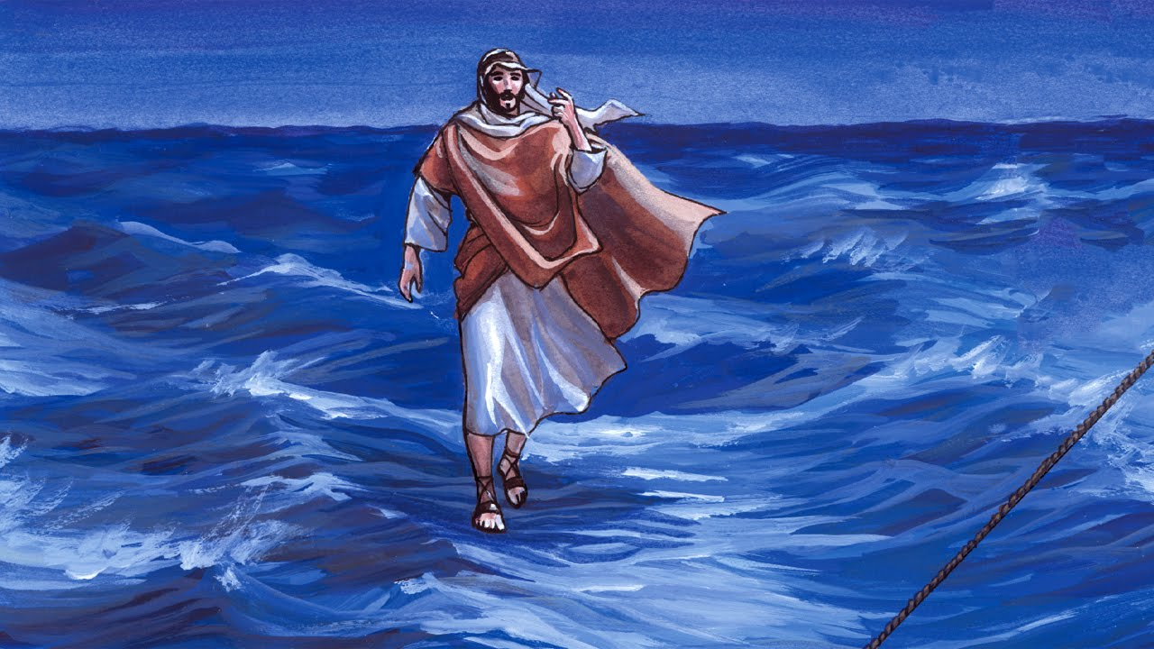
6 ОТВЕТ
Ходить по воде
1 ОТВЕТ – 1 БАЛЛ
1 ОТВЕТ – 1 БАЛЛ

Slide 14
7 ВОПРОС
ПРОПУСК голос, а не уровень моря! В 2014 году центром празднования Всемирного дня окружающей среды стала столица островного государства Барбадос. Девизом организаторы дали понять, что готовы активно информировать население о проблемах, а не только переговариваться в кулуарах.
Какое слово мы заменили в девизе?
1 ОТВЕТ – 1 БАЛЛ
1 ОТВЕТ – 1 БАЛЛ

Slide 15
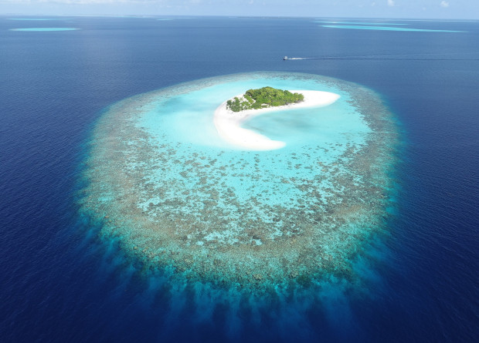
7 ОТВЕТ
Повысь
1 ОТВЕТ – 1 БАЛЛ
1 ОТВЕТ – 1 БАЛЛ

Slide 16









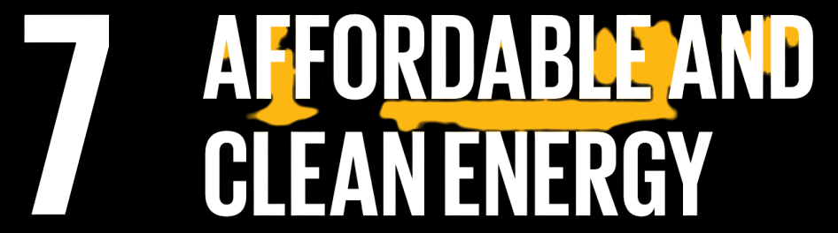







МОЛОДЦЫ !

